Slide 1
ONLINE MINI MENTORKÉPZÉS (háttéranyag - gyakorlat) Tanítványainkkal a fenntartható fejlődésért! Öko-Okos iskoláink jó gyakorlatainak cseréje 2020-1-HU01-KA229-078737_1
A projektet az Európai Bizottság támogatta.

Slide 2
Emlékezz!
Ki életed legjobb segítője?
Miért?
Írj egy tulajdonságot a füzetedbe!

Slide 3
A „jó segítő”
Feltétel nélküli elfogadás
Szeretet
Bizalom
Megértés
Biztonság
Őszinteség
Tisztelet
Ösztönzés
Meghallgatás
Fontos vagyok
Figyel rám
Hasonlóan gondolkodik
Segítőkész
Önállóságomat tiszteletben tartó
MINDENKINEK másra van szüksége

Slide 4
Az értő figyelem
Légy aktív hallgató!
Beszédre bátorítja a másikat
Átfogalmazva visszatükrözi a közlés lényegét
Pl. - Sok problémás tanuló van az osztályomban, nehezen boldogulok velük.
- Szóval, úgy érzed, nincs könnyű dolgod.
Alkalmazz biztatásokat.
Értem…
Tényleg?…
Hmm…
Ne mondja, ne mondd!...

Slide 5
Nézz partnered szemébe!
kapcsolatteremtő és fenntartó eszköz
Hajolj kissé partnered felé!
kifejezi érdeklődésünket
Ne szakítsd félbe, ne válts témát!
türelem…
várd meg, míg partnered befejezi, amit mondani akar

Slide 6
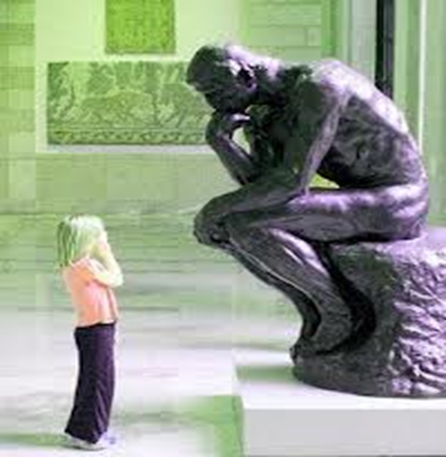
Értő figyelem, értő hallgatás
„Fecseg a felszín és hallgat a mély”

Slide 7
Hogyan kérdezzünk?

Slide 8
DIADAL - modell
D Diagnózis
I Iránykijelölés
A Alternatívák
D Döntés
A Alkalmazás
L Lezárás

